Slide 1
Segurança
Capítulo 9

Slide 2
Motivação (1.1)
Eventos que “esquentaram” a área de Segurança:
PRIVACIDADE:
Revelações de Edward Snowden: ex-analista de inteligência americano - colaborador da National Security Agency (NSA) e foi também funcionário da Central Intelligence Agency (CIA) (2013).
Snowden deu detalhes de programas confidenciais de vigilância de comunicações e tráfego de informações executada pelo programa PRISM dos Estados Unidos.
O Governo dos EUA acusou-o de roubo de propriedade do governo, comunicação não autorizada de informações de defesa nacional e comunicação intencional de informações de inteligência para pessoa não autorizada.

Slide 3
Motivação (1.2)
Em 2015 o Senado americano aprovou a lei “Freedom Act” que substituiu a “Patriot Act”, de 2001, que permitia interceptação de ligação telefônica e emails sem autorização da Justiça em casos de supostos envolvidos com terrorismo.
A Freedom Act dá o amparo legal às atividades de espionagem eletrônica da NSA e do FBI com diretrizes que regulam a espionagem de dados telefônicos de norte-americanos. Ex: armazenam números de fone por 6 meses, escopo da coleção de dados é limitado.
Segundo Obama, o projeto conseguiu o equilíbrio adequado entre privacidade e segurança.
Será?

Slide 4
Motivação (1.3)
Os detalhes sobre os usuários e suas buscas, servem para que os anunciantes consigam uma interação melhor com os internautas e viraram o pulmão da economia na internet.
Snowden mostrou que o PRISM utilizou os gigantes americanos da internet, como Apple, Google ou Facebook, para compilar dados de seus usuários. Isto levou a Justiça europeia a considerar que EUA não era um "país seguro", em consequência das revelações de espionagem.
O "Privacy Shield“, novo acordo da EU (07/2016), "protegerá os dados de caráter pessoal dos europeus e oferece segurança jurídica às empresas.
Será?

Slide 5
Motivação (1.4)
Em 2018 revelou-se que a Cambridge Analytica ilicitamente adquiriu dados de 87 milhões de usuários do Facebook – sem consentimento deles – e empregou-os para influenciar estratégias de votação para a campanha presidencial de Donald Trump.
Ficou evidente a necessidade de mais regulação em relação as empresas de internet que usam protocolos relativamente frouxos. O próprio conceito de privacidade está sendo discutido.
Tim Cook (CEO Apple): “Privacidade para nós é um direito humano”;
Nunca antes deste episódio se tinha percebida o poder dos dados e sua manipulação.

Slide 6
Motivação (2.1)
Malware:
O ransomware WannaCry explodiu em Maio/2017 infectando 200.000 sistemas em 150 países. Infectou:
  Sistemas da Telefônica, Portugal Telecom, o Serviço Nacional de Saúde britânico; No Brasil: o Tribunal de Justiça de São Paulo e o Hospital Sírio-Libanês.
As versões antigas do Microsoft Windows não dispunham de patches para atualização de uma vulnerabilidade de segurança explorada pelo malware;
A técnica de exploração utilizada pelo malware deve-se a uma vulnerabilidade que permite a execução de código remoto ou, em alternativa, a um backdoor (maneira furtiva de ganhar acesso a serviços e sistemas)

Slide 7
Motivação (2.2)
Os computadores alvo tinham seus dados cifrados e solicitação de pagamento de resgate via criptomoeda Bitcoin.
Comenta-se que a NSA já tinha descoberto a vulnerabilidade e que usava para seu trabalho de ofensiva ao invés de reportar a Microsoft. Dizem também que a ganância da MS atrapalhou pois vinha exigindo pagamentos que chegavam a US$ 1.000 anuais por suporte personalizado.
Algumas empresas elogiaram a Microsoft: providenciou em curto espaço de tempo o patch;
Outros criticaram: agora é menos provável ainda que eles migrem para as novas versões... Acreditam que a Microsoft os salvará se a situação for suficientemente grave.

Slide 8
Motivação (3)
Brasil. No governo brasileiro:
Centro de Tratamento de Incidentes de Redes – CTIR
http://www.ctir.gov.br/arquivos/estatisticas/2018/Estatisticas_CTIR_Gov_1Trimestre_2018.pdf
Notificações: eventos detectados
Incidentes: notificações confirmadas como evento adverso ou sob suspeita.

Slide 9
Segurança
Roteiro
9.1 O ambiente de segurança
9.2 Criptografia básica
9.3 Mecanismos de proteção
9.4 Autenticação
9.5 Ataques de dentro do sistema
9.6 Explorando erros de código
9.7 Malware
9.8 Defesas

Slide 10
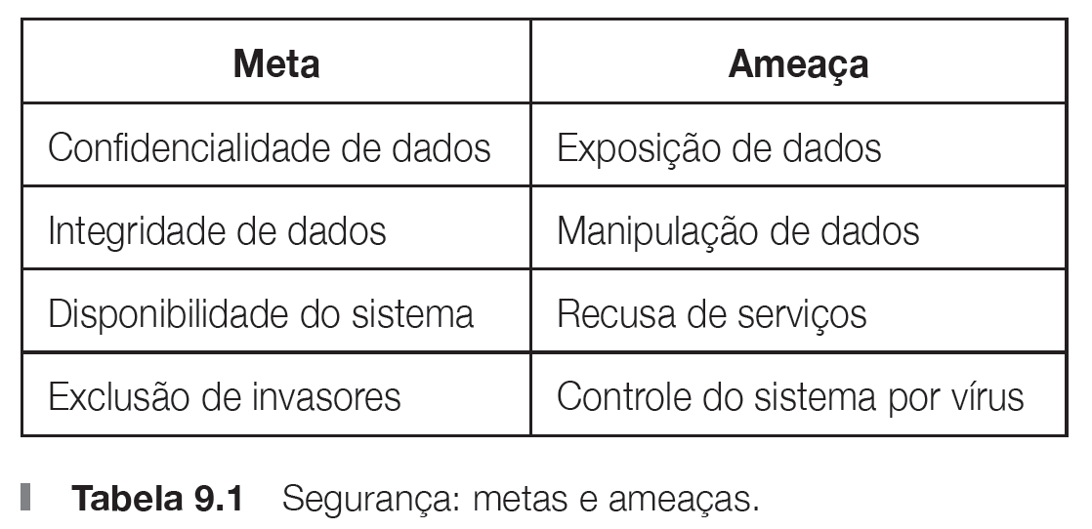
9.1 - O Ambiente de Segurança
Pg 380

Slide 11
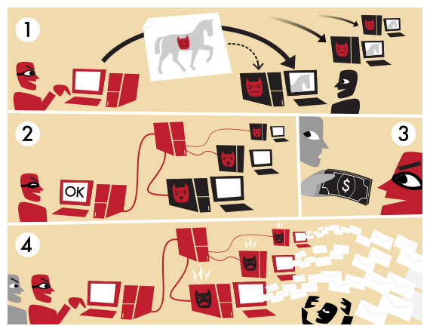
Termos relacionados a invasores
Zumbi – computador invadido com um malware que informa endereço da máquina capturada à máquinas remotas: uma porta dos fundos (back door) permite que a comandem;
Backdoor - mecanismo (intencional ou não) para garantir acesso completo ou parcial ao sistema por um explorador.
Botnet – robot networks – grupo de máquinas comandadas. (A polícia holandesa encontrou uma botnet com 1,5 milhão de nós)
Keylogger – malware que registra tudo que é digitado e periodicamente envia a máquina remota

Slide 12
Invasores
Categorias comuns
Curiosidades casuais de usuários leigos (configuração default do UNIX: read for world);
Espionagem por pessoas internas : há motivação e treinamento;
Tentativas determinadas para ganhar dinheiro;
Espionagem militar ou comercial
O esforço de proteção depende de quem se imagina que seja o inimigo: se é um estudante ou se é um governo estrangeiro hostil…
Pg 381

Slide 13
Perda Acidental de Dados
Além das ameças dos invasores, podem se perder dados por acidente. Causas:
Fenômenos naturais: incêndios, enchentes, guerras
Erros de hardware ou software: defeitos na CPU, discos ruins, erros de programas
Erros humanos: entrada incorreta de dados, montagem errada da fita
Viva o backup!
Pg 381

Slide 14
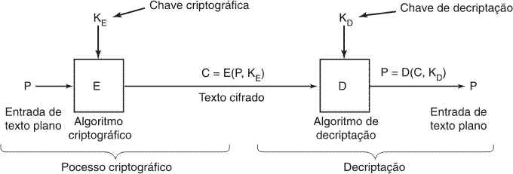
9.2 - Criptografia Básica
Relação entre o texto plano e o texto cifrado
Princípio de Kerckhoff (adotado por profissionais sérios da área): Todos os algoritmos devem ser públicos, apenas as chaves são secretas.
Pg 382

Slide 15
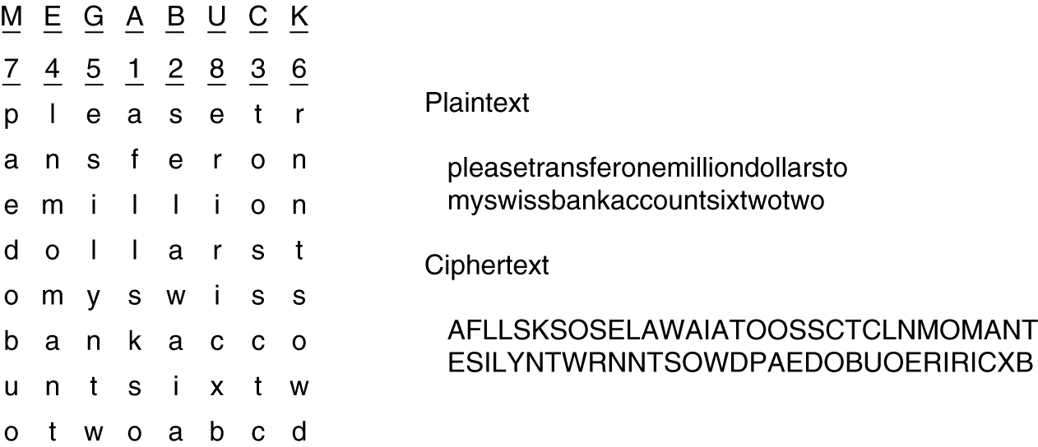
Ex: Transposição de Cifra
Chave: MEGABUCK : K_{E}=K_{D}
Algoritmo público: coloque o texto plano em linhas do tamanho da chave. Gere o texto cifrado colocando o texto gerado por colunas. A ordem das colunas é dada pela ordem alfabética das letras da chave.

Slide 16
Ex: Substituição monoalfabética (1)
Cada letra é substituída por letra diferente;
Texto Plano:
ABCDEFGHIJKLMNOPQRSTUVWXYZ
Texto Cifrado:
QWERTYUIOPASDFGHJKLZXCVBNM
que é a chave.
Dada a chave criptográfica, é fácil achar a chave de decriptação:
Ch. Dec: KXVMCNOPHQRSZYIJADLEGWBUFT, pois um A no texto cifrado é um K no texto plano, etc.
Este sistema é seguro?
Há 26! possíveis chaves ~ 4 * 10 ²⁶
Pg 382

Slide 17
Ex: Substituição monoalfabética (2)
Problema: usando propriedades estatísticas das linguagens naturais se decifra: no inglês a letra mais comum é o e, seguida do t,o,a.... As duas combinações de letras mais comuns são th, in, er, re... Usando estas informações fica mais fácil quebrar o código.
Pg 383

Slide 18
Criptografia por Chave Secreta (Chave Simétrica)
Dada a chave criptográfica é fácil achar a chave de decriptação
Algoritmos de chave simétrica são seguros se as chaves forem suficientemente longas. Hoje, utiliza-se 1024 bits o que leva a 2 ¹⁰²⁴ ~2 * 10 ³⁰⁸ chaves.
Inconveniência: ambos os lados devem possuir a chave secreta compartilhada
Pg 382

Slide 19
Criptografia por Chave Pública (1)
Uma chave para criptografia (pública) e outra para decriptografia (privada).
Alice publica E_{A} em sua home page. Mantém D_{A} secreto.
Bob publica E_{B} em sua home page. Mantém D_{B} secreto.
Quando Alice quer mandar mensagem para Bob, cifra a mensagem usando E_{B.} Como somente Bob tem D_{B} só ele pode decifrar a mensagem.
A cifragem usa uma função fácil, mas a decifragem sem a chave certa, requer uma operação difícil, de tal forma que não se consegue decifrar nem com força bruta caso não se tenha a chave correta.
RSA – Algoritmo amplamente utilizado.
Pg 383

Slide 20
Funções de Uma Via
Função muito utilizada na área:
Dados f e seu parâmetro x é fácil calcular
y = f(x).
Mas dado y, é computacionalmente inviável encontrar x.
A função f costuma embaralhar os bits de um modo bastante complexo.
Função chamada de Função de Resumo Criptográfico.
Um tipo de hash (de novo!!)
Pg 383

Slide 21
9.3 - Assinatura Digital (1)
É necessário um mecanismo para assinar mensagens.
Objetivos:
(1) o receptor verifique a identidade do transmissor;
(2) o transmissor não possa repudiar a mensagem ;
(3) o receptor não tenha possibilidade de forjar ele mesmo a mensagem.
Uma maneira comum de fazer isto é começar com uma função hash de uma via, difícil de inverter –
As mais conhecidas são MD5 (Message Digest) que produz 16 bytes e SHA (Secure hash algorithm) que produz 20 bytes (Atualmente quebradas...). A mais robusta hoje é o SHA-3.
Após calcular o hash, o cifra com a chave privada
Pg 383

Slide 22
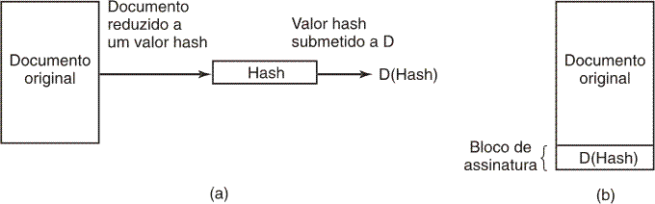
Assinatura Digital (2)
O receptor recebe documento e D(Hash). Submete à cifragem E(D(Hash)) = Hash. Calcula por sua vez o hash do documento original para ver se bate.
Obs: o algoritmo E e D devem ser comutativos.
Qual o Problema com a Segurança deste esquema? Quem enviou a msg pode repudiar?
Pg 384

Slide 23
Assinatura Digital (3)
Alice pode dizer que não foi ela que enviou.
Quem pode afirmar que foi? Quem prova que D é sua chave privada?
E se algum invasor alterou a chave?
Enquanto não houver um esquema de assinatura comprovado por terceiro de confiança, o esquema pode falhar.
A solução é o uso de uma Infra-estrutura de Chave Pública (ICP). Veremos no curso de redes.
Pg 384

Slide 24
9.4 - Autenticação de Usuário
Quando usuário se conecta a um computador, o SO deve determinar quem é o usuário -> autenticação.
A autenticação deve identificar:
Alguma coisa que o usuário sabe
Alguma coisa que o usuário tem
Alguma coisa que o usuário é
Estes princípios levam a esquemas diferentes de autenticação com diferentes complexidades propriedades de segurança.
Nomenclatura: Hackers: grandes programadores com muito conhecimento. Crackers: tentam se infiltrar sem autorização em sistemas.
Pg 397

Slide 25
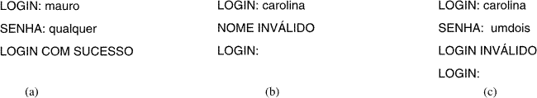
Autenticação Usando Senhas (1)
Maneira mais amplamente usada de autenticação.
Implementação simples. Manter lista de pares (nome, senha).
Obviamente o sistema não deve ecoar a senha.
  (a) Um acesso bem sucedido
  (b) Acesso rejeitado depois da entrada de nome
  (c) Acesso rejeitado depois da entrada de nome e senha
Quanto menos informação se der ao cracker melhor
Pg 398

Slide 26
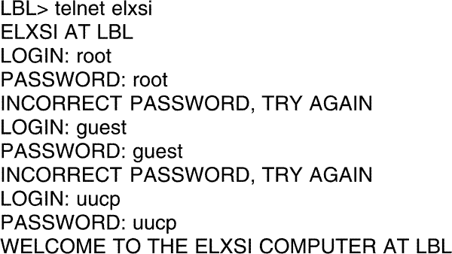
Autenticação Usando Senhas (2)
Como um cracker invadiu o computador de um laboratório de pesquisa do Dep. de Energia dos EUA. UUCP (Unix to Unix Copy) conta usada para tráfego de rede com poder de root.
A combinação de discador de guerra e chutador de senhas pode ser fatal.
Pg 400

Slide 27
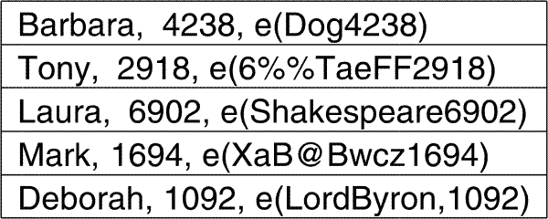
Autenticação Usando Senhas (3)
As senhas são armazenadas cifradas.
Podem ser atacadas: “chutadas”, cifradas e conferidas com o arquivo de senhas armazenadas.
Para dificultar, se associa à senha um número aleatório de n bits chamado sal. (Altera a senha, altera o sal, armazenado junto). Junta-se senha e sal e cifra-os. Armazena resultado, não a senha em texto plano.
Para adivinhar é preciso chutar a senha e o sal. No Unix n=12
Pg 401
Login
Sal
Senha+Sal Cifrados

Slide 28
Autenticação Usando Senhas (4)
Rodar um programa testador de senhas que avisa:
  Senhas devem ter no mínimo 7 caracteres;
  Senhas devem conter letras maiúsculas e minúsculas;
  Senhas devem conter pelo menos um dígito ou caracter especial;
  Senhas não devem ser palavras de dicionário, nomes de pessoa, etc.
Exigir que usuários alterem senhas regularmente. Manter equilíbrio das exigências para não aumentar o problema como manter um bilhete na tela do monitor com a senha que não consegue guardar...

Slide 29
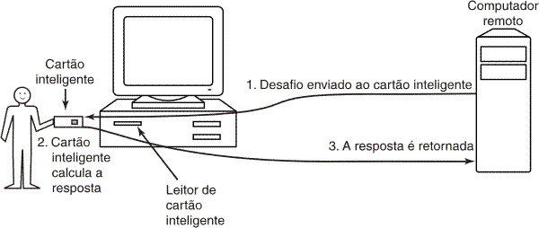
Autenticação Usando um Objeto Físico
Cartões de plástico
  Cartões de faixa magnética - abrigam cerca de 140 bytes; não muito seguros pois se pode clonar com facilidade.
  Cartões com chip:
    Cartões só com memória - normalmente 1KB;
    Cartões com processador: CPUs com ROM e RAM podem interagir com o sistema remoto.
Pg 402

Slide 30
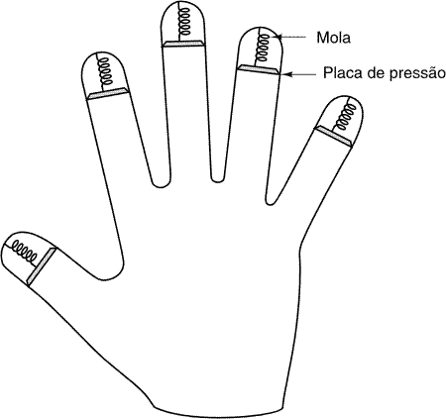
Autenticação Usando Biometria (1)
Cadastramento: identifica características do usuário e digitaliza;
Identificação: Usuário se exibe, sistema faz medição e compara com cadastro
Atributos significativos são extraídos. No exemplo: análise do comprimento dos dedos.
Que tal fazer molde de mão para atacar?
Pg 404

Slide 31
Autenticação Usando Biometria (2)
Muito popular é a análise de retina; até de gêmeos idênticos é diferente. O padrão de vasos sanguíneos retinais difere muito. Que tal fazer uma foto do olho da pessoa e colocar para ser reconhecida?
Análise de assinatura – assinar com os mesmos movimentos, na mesma velocidade com a mesma pressão.
Análise da voz – cada vez mais avançado, ao invés de repetir o texto padrão gravado, solicita que repita texto qualquer para confrontar alguns padrões de reconhecimento.
Análise de urina e sangue... Quem aceita?
Pg 405

Slide 32
9.5 - Ataques de dentro do Sistema
Bombas Lógicas
Programador da empresa escreve programa
  com potencial para causar danos - bomba lógica;
  A bomba não estoura desde que ele/ela alimente o programa diariamente com uma senha
  se programador é despedido, programa não é alimentado com senha, bomba explode: apaga disco, criptografa arquivos até re-contratar programador...
Pg 406

Slide 33
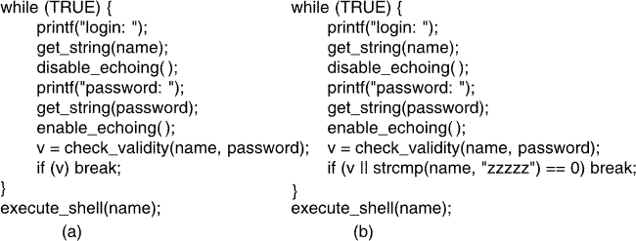
Alçapões (Trap door)
(a) Código normal
(b) Código com alçapão inserido
Para evitar isto manter revisão de código como prática padronizada.
Pg 406

Slide 34
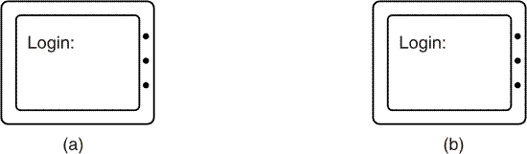
Conexão Impostora (Spoofing)
(a) Tela de conexão verdadeira
(b) Tela de conexão impostora
Após obter (login, senha) o programa impostor envia para algum lugar, chama o programa original e morre. O usuário fica com a sensação que digitou a senha errada da primeira vez e tenta novamente com sucesso
Pg 407

Slide 35
9.6 – Explorando erros de código
Transbordo de Buffer (Overflow)
A maioria dos Sistemas Operacionais é escrita em C e muitos programas de sistemas. O C não verifica limites de buffers.
Seria permitido:
int i;
char c[1024];
i = 12000;
c[i]= 0;
Esta característica é explorada intensamente pelos crackers. A função de biblioteca gets do C é assim! Alguns compiladores avisam que há um gets.
Pg 408

Slide 36
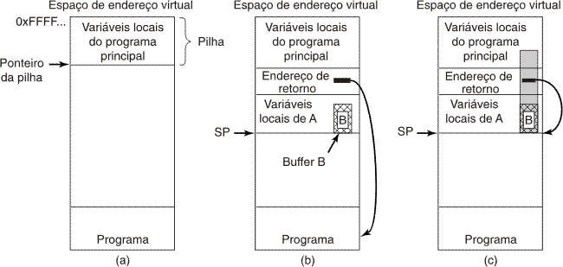
Transbordo de Buffer (Overflow)
Pg 408
(a) Situação na qual programa principal está executando
(b) Depois que procedimento A foi chamado. Imagine que A requeira nome de arquivo a abrir armazenado em B. Cracker fornece string conveniente no lugar do nome do arquivo.
(c) Transbordo de buffer mostrado em cinza. Abertura de arquivo falha e quando buscar endereço de retorno, este foi trocado por endereço de código colocado no início de B.

Slide 37
Transbordo de Buffer (2)
Para detectar se um programa tem transbordo de buffer:
Alimentá-lo com dados enormes – salários de 100 dígitos, nomes de arquivo com 1000 caracteres, etc.
Ao término do programa examina a imagem na memória, procura a cadeia longa;
Estuda o estado da memória;
Se código fonte disponível na Internet o estudo é facilitado: layout da pilha é conhecido.
Pg 409

Slide 38
Ataque à cadeia de formato (1)
Alguns programadores tem preguiça de digitar…
Se ao invés de digitar: char *s=“Hello world”;
printf (“%s”,s);
Ele economizar 5 caracteres: printf(s);
Um próximo programador vai alterar o código, passando a perguntar o nome do usuário:
char s[100], g[100]=“Hello”;
gets(s);
strcat(g,s);
printf(g);
Pode-se entrar com qualquer coisa, não só string...
Pg 409

Slide 39
Ataque à cadeia de formato (2)
Se o atacante entrar com %n….O caracter de formato %n calcula quantos caracteres já foram impressos até onde ele aparece e armazena essa quantidade no próximo argumento de printf para que seja processado.
printf(“hello %nworld\n”, &i); armazena 6 em i.
Há possibilidade de escrever valores arbitrários em endereços de memória: forçar salto para código recém-chegado, atribui poder e direito de acesso igual ao do programa atacado. Para maiores detalhes:
http://seclists.org/bugtraq/2000/Sep/214
Pg 410

Slide 40
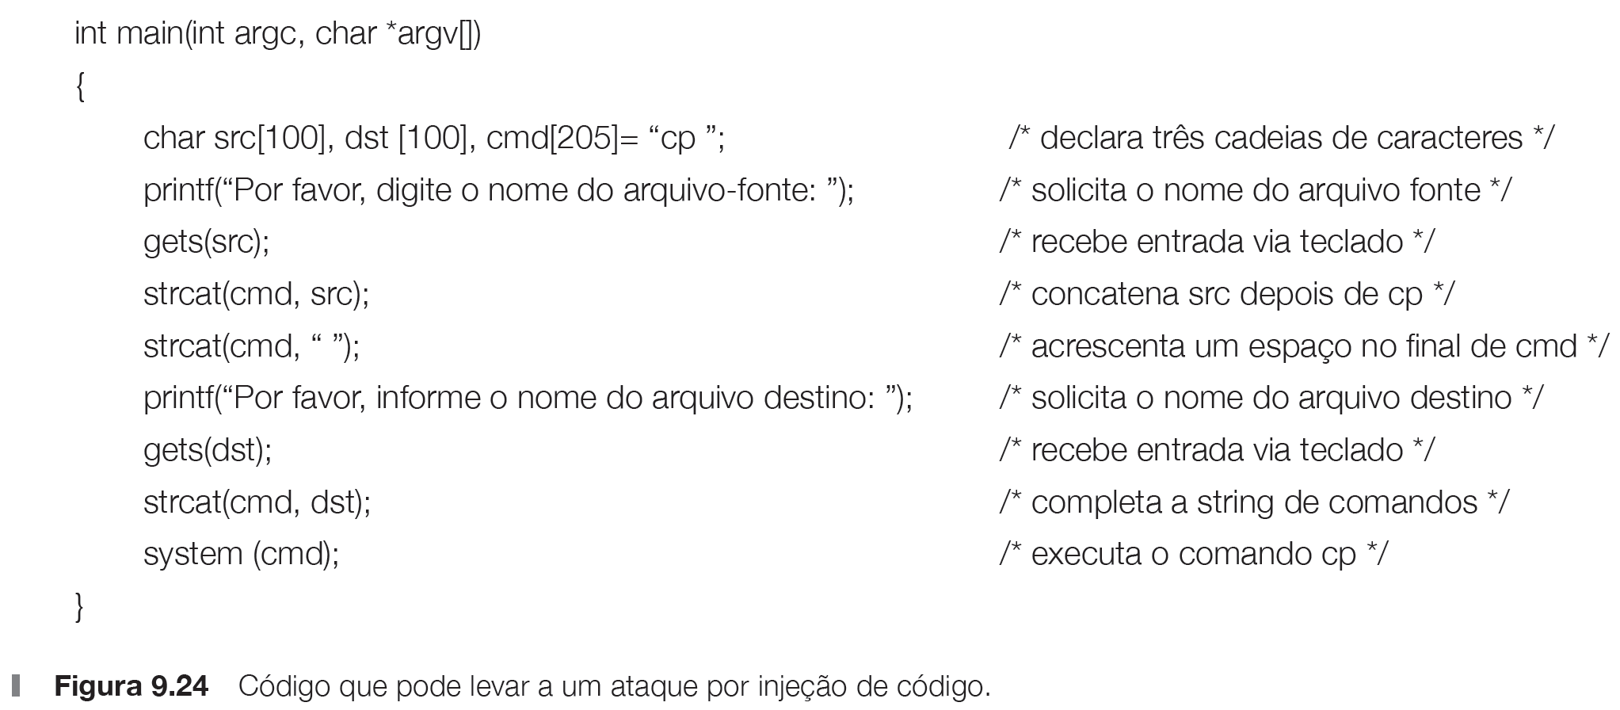
Ataques por injeção de código
Função system gera um shell que executa o comando.
Programador preguiçoso usa system p/ copiar arquivo:
Código chamado com parâmetros ‘abc’ ‘xyz’ está ok, mas chamado com ‘abc’ ‘xyz; rm –rf / ’ – Tragédia!!
Pg 411

Slide 41
9.7 - Malware
Programas maliciosos :
  código transmitido para máquina alvo
  código executado lá, causando danos
Antes de 2000 programas maliciosos eram diversão, agora escrito sob encomenda do crime organizado.
Alguns malwares querem se propagar e infectar mais máquinas. Incluem:
Vírus;
Vermes
Cavalos de tróia.
Pg 412

Slide 42
Mocinho x Bandido
Bandido: Um keylogger obtém sua senha de cartão de crédito; O criminoso faz compras caras com dados da vítima;
Mocinho: As empresas de cartão desenvolveram programas para verificar perfil de gastos dos usuários – compras fora do perfil são rapidamente identificadas;
Bandido: também obtem perfil do usuário; ajustar compras que não chamem a atenção. Com muitos dados podem roubar a Identidade…
Mocinho: adotar esquemas mais fortes de autenticação.

Slide 43
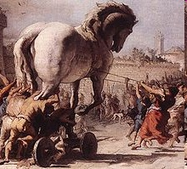
Trojan Horse - Cavalo de Tróia
Lenda (?) associada a conquista de Tróia pelos gregos (1200 ac). Odisseu teve a ideia de presentear os troianos com um grande cavalo de madeira, dizendo que estavam desistindo da guerra e aquele era um presente de paz.
Programa livre disponibilizado para usuários inocentes, contém na verdade código destrutivo.
Jogos, tocadores de música, visualizadores especiais de pornografia, e outros programas potencialmente interessantes que são voluntariamente instalados.
Pg 414

Slide 44
Trojan Horse - Cavalo de Tróia
Coloca-se versão adulterada de um programa utilitário no computador da vítima, e leva o usuário a executar aquele programa. Tendo acesso como usuário comum, tenta a partir daí invadir outras contas, ganhar outros privilégios.
Outra maneira de executar o cavalo de tróia: o cracker insere um programa de mesmo nome de outro conhecido em um diretório buscado pelo path.
Ex: o usuário digita prog. O shell verifica se prog está nos diretórios indicados no path, basta colocá-lo em algum deles.
Pg 414

Slide 45
Vírus
Vírus = programa capaz de se auto-reproduzir
  anexa seu código a um outro programa e adicionalmente, causa danos
Objetivos do programador de vírus:
  espalhar rapidamente o vírus
  ser difícil de detectar e difícil de se livrar
Como é um programa, faz o que qualquer programa pode fazer. Ex: main() {
  while(1)
  fork();
  }
Pg 415

Slide 46
Como Funcionam os Vírus (1)
Vírus escritos provavelmente em linguagem de montagem ou C (enxutos e eficientes);
Inseridos em um outro programa de sua própria máquina;
Programa infectado é distribuído;
Vírus dormente até que programa infectado seja executado, então infecta outros programas;
Eventualmente dispara sua carga explosiva , as vezes, espera um tempo suficiente para contaminação em massa antes de ser notado.
Pg 415

Slide 47
Como Funcionam os Vírus (2)
Examinaremos alguns dos 7 tipos de Vírus:
Vírus Companheiro ;
Vírus de programas executáveis (Sobreposição ou parasita);
Vírus residente em memória;
Vírus de setor de boot;
Vírus de Driver de Dispositivo;
Vírus de Macro;
Vírus de Código Fonte

Slide 48
1- Vírus Companheiro
Não infecta um programa, não o altera, mas executa quando o outro for executado;
Ex: quando usuário digita prog o DOS procura prog.com e se não encontra procura prog.exe. A maioria dos programas é .exe, então criar um semelhante prog.com que quando termina seu trabalho chama prog.exe - Usuário nem percebe…
Pg 416

Slide 49
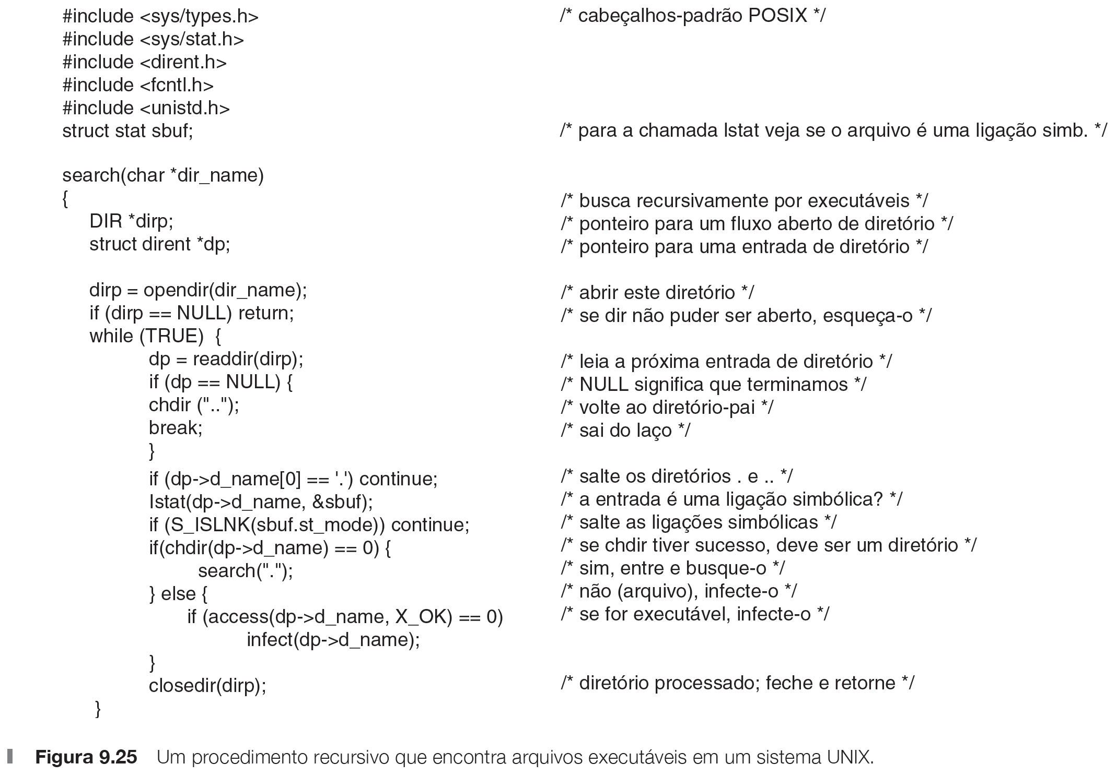
2- Vírus de Programas executáveis (1)
Pg 417

Slide 50
2- Vírus de Programas executáveis (2)
Quando a infecção sobrepõe seu código ao do programa original, chama-se vírus de sobreposição e é difícil não ser detectado:
O código chamado não faz o que se propõe
O tamanho do executável se altera
A data e hora de acesso se alteram.
Um bom vírus deveria disfarçar tudo isto…
Não são os mais comuns.
Os vírus parasitas se acoplam ao programa mas permitem que ele execute normalmente
Pg 416

Slide 51
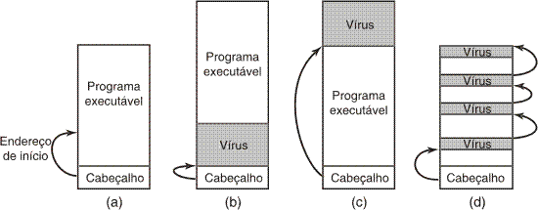
2- Vírus de Programas executáveis (3)
Vantagem: não alteram o tamanho do arquivo.
Um programa executável
Vírus à frente: copia prog p/ RAM, escreve a si mesmo à frente, copia o prog depois, realocar end. Início.
Vírus no final, simplesmente copia-se no fim do arquivo, realoca end. Inicial.
Vírus espalhado nos espaços livres do programa. (Windows: segmentos são multiplos de 512B, completados com zero)
Pg 417

Slide 52
3 – Vírus Residente na Memória
Normalmente vírus executa e morre, deixa a memória. O vírus residente permanece na RAM.
Os “espertos” mexem no mapa de bits da RAM para dizer que aquela memoria está ocupada e o vírus não seja sobreposto.
Ele quer continuar na memória para continuar infectando e controlando o que puder….
Pg 418

Slide 53
4 - Vírus de Setor de Boot (1)
BIOS traz MBR para RAM e executa-o.
MBR determina partição ativa, lê primeiro setor, setor de boot e executa. O prog do setor de boot carrega o SO.
Vírus de setor de boot copia verdadeiro setor de boot em local seguro no disco e quando terminar seu trabalho sujo, carrega o SO e normalmente também fica residente na memória.
Depois da carga do SO como o vírus recupera o controle?
O Windows, por exemplo, carrega os drivers um por um e determina o vetor de interrupção. O virus pode obter o controle a cada interrupção, ou seja, fazer os vetores apontarem para seu código.
Pg 418

Slide 54
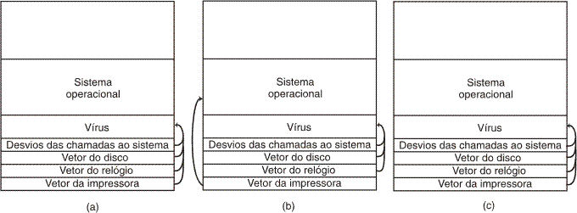
4 - Vírus de Setor de Boot (2)
Pg 419
Depois do vírus ter capturado os vetores de interrupção e de desvio de controle da CPU
Quando SO carrega o driver da impressora, retoma o vetor de interrupção; a interrupção de relógio era do vírus, ele entra e retoma o controle do quiser…
Depois do vírus ter percebido a perda do vetor de interrupção da impressora e tê-lo recuperado

Slide 55
Vírus de drivers de dispositivo / Macro
Pg 419
5- Vírus de drivers de dispositivo:
Infecta o driver ( que é um código executável);
Quando SO o carrega, carrega o vírus;
Se driver no modo núcleo, vírus faz o que quiser: pode tomar o desvio para chamadas de sistema;
6 - Vírus de Macro:
Programas como MSWord permitem a execução de comandos associados aos documentos; quando se abre um documento, a macro associada pode ser executada;
Fáceis de escrever e se espalhar (o que é ruim para a reputação dos escritores de vírus!);
Para uma plataforma específica.

Slide 56
7- Vírus de código fonte
Os mais portáveis.
Inserir em ponto estratégico a chamada ao vírus diretamente no código fonte disponível :
run_virus();
Instalar o include apropriado:
#include <virus.h>
Possível de disparar remotamente.
Pg 420

Slide 57
Como os Vírus se Disseminam
Vírus colocados onde há chance de serem copiados (ex: sites shareware)
Quando copiados infectam programas no disco rígido, disquetes e podem tentar se disseminar na rede local;
Anexam-se à mensagens eletrônicas aparentemente inocentes e que quando executados, usam listas de contatos para replicar;
  Ex: Vírus “I love you” em 2000, causou US$ 1bi de prejuízo.
  Vírus para ActiveX do InternetExplorer fizeram valer o apelido de Internet Exploder.(No Windows 10 foi considerado obsolete e substituido pelo navegador Microsoft Edge).
Pg 420

Slide 58
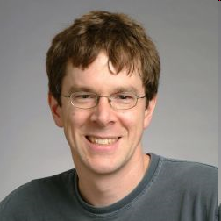
O Verme da Internet
Em 1988, Robert Tappan Morris, estudante de pós de Cornell escreveu um programa que explorava erros descobertos por ele no Unix e se replicaria em segundos em cada máquina que pudesse ter acesso. Derrubou milhares de computadores por todo o mundo.
Consequencias :
  Morris foi condenado a 3 anos de condicional com custas de US$150.000. Depois concluiu seu PhD em Harvard e hoje é professor do MIT - grupo de Sistemas Operacionais Distribuídos e Paralelos.
  Foi criada a CERT – Computer Emergency Response Team que centraliza e relata tentativas de invasão.
Pg 421

Slide 59
9.8 - Defesas
Técnicas Antivírus e Antiantivírus (1)
Laboratórios que desenvolvem anti-vírus devem identificar algum núcleo de código do vírus e usar este núcleo como assinatura do vírus: buscar este trecho em algum arquivo do disco, ou
Guardar tamanho de todos os arquivos e verificar se cresceu desde a última verificação.
Para escapar os vírus comprimem (zip) prog original, ou até se auto-cifram para não corresponder ao padrão do banco de dados de código do anti-vírus.
Pg 429

Slide 60
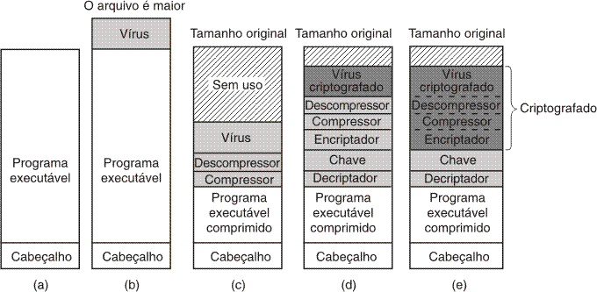
Técnicas Antivírus e Antiantivírus (2)
Um programa ;
Programa infectado
Programa infectado comprimido – antivírus procura código, por isto…
Pg 430

Slide 61
Técnicas Antivírus e Antiantivírus (2)
Vírus criptografado – o antivírus ainda poderia usar os progs em texto plano como assinatura do vírus…
Vírus comprimido com o código de compressão criptografado – antivírus procura pelo decriptador …
Pg 430

Slide 62
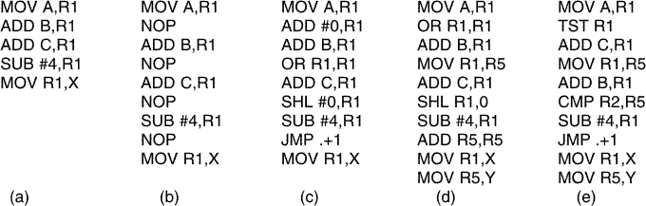
Técnicas Antivírus e Antiantivírus (3)
Os vírus podem sofrer alguma mutação durante a cópia. Suponha que no procedimento de decifragem há o cálculo: X=(A+B+C-4).
(Neste assembly MOV Op1, Op2 é Op2=Op1.)
Exemplos de um vírus polimórfico
Todos esses exemplos fazem a mesma coisa
Pg 431

Slide 63
Técnicas Antivírus e Antiantivírus (4)
Outras abordagens para detecção de vírus:
Verificadores de integridade – checksum guardado de cada arquivo original e conferido ao rodar o antivírus (como bandido burla? Como mocinho defende?);
Verificadores de comportamento: antivírus fica residente na memória monitorando ações – pode capturar as chamadas de sistema para investigar. Vírus e anti-vírus residentes!!!
Prevenção contra vírus : é melhor prevenir do que remediar.
Pg 431

Slide 64
Técnicas Antivírus e Antiantivírus (4)
  Para evitar infecção:
  um bom SO;
  instalar apenas softwares originais, de fabricante confiável – resista a tentação de instalar qqr sw;
  usar software antivírus com atualizações;
  não clicar em anexos às mensagens eletrônicas
  fazer cópias de segurança com frequência, manter gerações de cópias em diferentes meios.
Recuperação de um ataque de vírus
  parar o computador, reiniciar de disco seguro, executar antivírus
Pg 432

Slide 65
Código Móvel (1)
Exemplos de códigos móveis:
Applets – pequenos programas que vêm com página web: O termo foi introduzido pelo AppleScript em 1993.
Agentes – programa lançado para realizar tarefa e emitir um relatório.
PostScript – escrito em PostScript executado na impressora.
São movidos para o computador , realizam sua tarefa e prosseguem - tem o poder que tem o usuário que o trouxe.
Há métodos propostos para a execução de códigos móveis que tenta torná-los menos perigosos.
Pg 435

Slide 66
Código Móvel (2)
Caixa de Areia (sandboxing): tenta confinar cada applet a um intervalo limitado de endereços virtuais gerado em tempo de exec.
É difícil verificar se o salto pode ser realizado no caso de Jumps dinâmicos, quando o endereço é calculado em tempo de execução, tipo JMP (R1).
Na mesma caixa todos os endereços tem o mesmo prefixo – por ex, os 8 primeiros bits. Verificar se os saltos dinâmicos cairão em endereço válido.
Pg 435

Slide 67
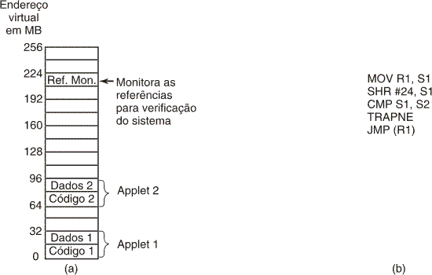
Código Móvel (2)
Copia o endereço de destino para S1;
SHR – shift para direita para isolar o prefixo;
Compara com o prefixo correto que está em S2;
Desvia se não forem iguais e termina a applet.
4 linhas inseridas antes de um jump dinâmico
Memória (2³²)dividida em 256 caixas de areia de 16MB. Não pode fazer referências p/ fora da caixa.
Pg 436

Slide 68
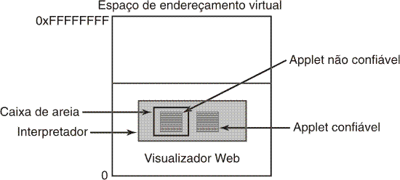
Código Móvel (3)
Utilização de interpretação
Applets podem ser interpretadas por navegador Web
Exemplo:
applets JVM – o interpretador verifica se endereço válido
Veio da Internet
Pode ser executada sem verificação
Pg 437

Slide 69
Segurança em Java (1)
Uma linguagem segura: não tem ponteiros, conversão de tipos, alocação de memória controlada pelo usuário, referências a vetores verificadas em t de execução.
Quando uma applet chega, a JVM verifica:
  Applet tenta forjar ponteiros?
  Viola restrições de acesso em membros de classes privadas?
  Faz mau uso do tipo de uma variável?
  Geração transbordo/esvaziamento na pilha?
  Converte ilegalmente variáveis de um tipo para outro tipo?
Pg 437

Slide 70

Segurança em Java (2)
Caixas de areia são muito restritivas, então o Java Development Kit (JDK) evoluiu. Cada usuário pode criar uma política de segurança a partir de uma lista de regras.
Uma ação permite acesso da applet de determinada origem, assinada por alguém, a determinado arquivo, aos arquivos de um diretório, ou recursivamente a partir de diretório.
Este arquivo de Susan pode ser lido pela applet desta URL
Exemplos de proteção que pode ser especificada com
o JDK 1.2
Pg 438

